Slide 1
Социально – педагогический проект «Никто не забыт, ничто не забыто».
Цель (педагогическая): способствовать развитию патриотических чувств у обучающихся 2-х классов, уважению к ветеранам войны, семейным ценностям, традициям.
Цель (детская) :собрать материал о родственниках-ветеранах войны, о героях – земляках, имена которых увековечены в названия улиц нашего города, площадях, памятниках, выступить с этим материалом на общем классном часе.
Руководитель: Семушина А. И.

Slide 2
Задачи проекта:
Развивать интерес к истории нашей страны.
Развивать познавательные навыки обучающихся, умение собрать и систематизировать материал.
Воспитывать уважение к ветеранам Великой Отечественной войны, традициям семьи.
Формирование нравственных качеств личности.
Развивать коммуникативные способности

Slide 3
Первый этап ( ноябрь – декабрь)
Сбор материала к детским проектам и выступлениям.
Составление сценария праздника к Дню Победы.

Slide 4
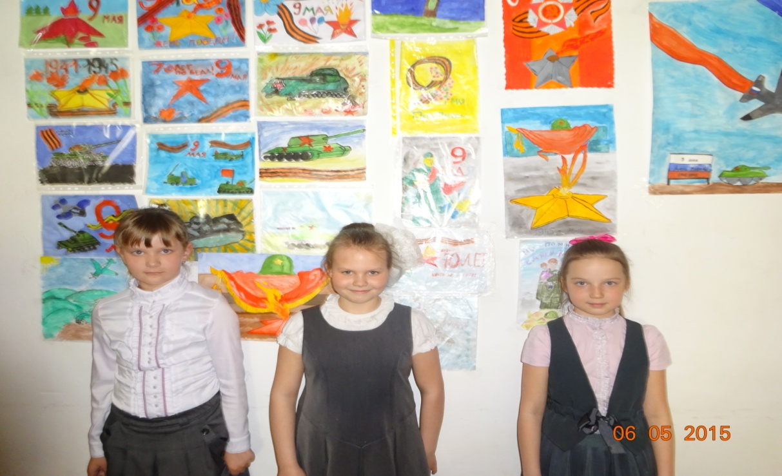
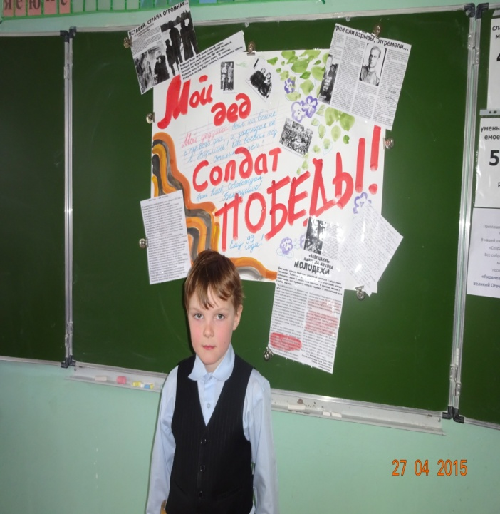
Второй этап (январь – март) :
Оформление детских проектов и презентаций.
Репетиция концерта.
Конкурс стихов, стенгазет и рисунков о войне.

Slide 5
Третий этап (апрель- май):
Подготовка и проведение общего классного часа по параллели вторых классов , посвященного празднику Победы.

Slide 6
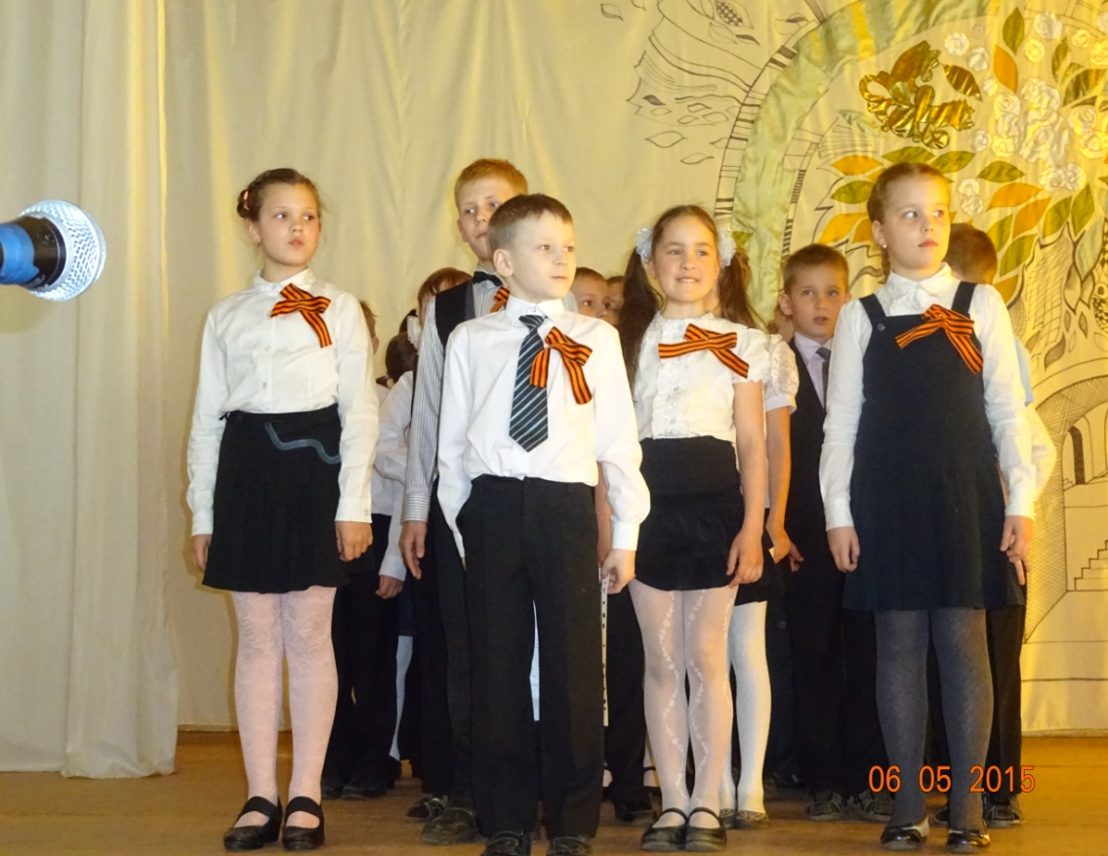
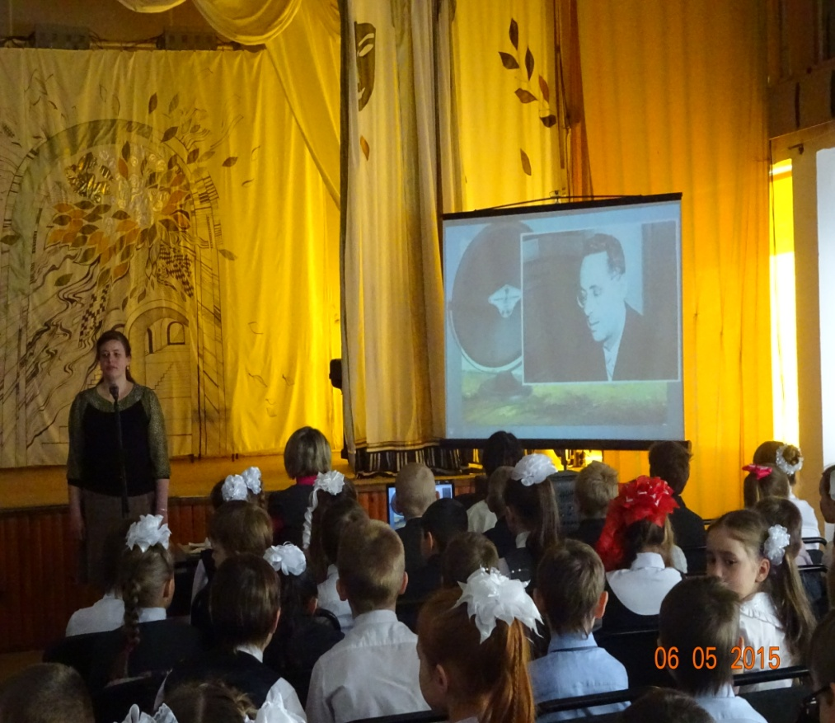
Заключительный этап:
Общий классный час, посвященный Дню Победы.

